Slide 1
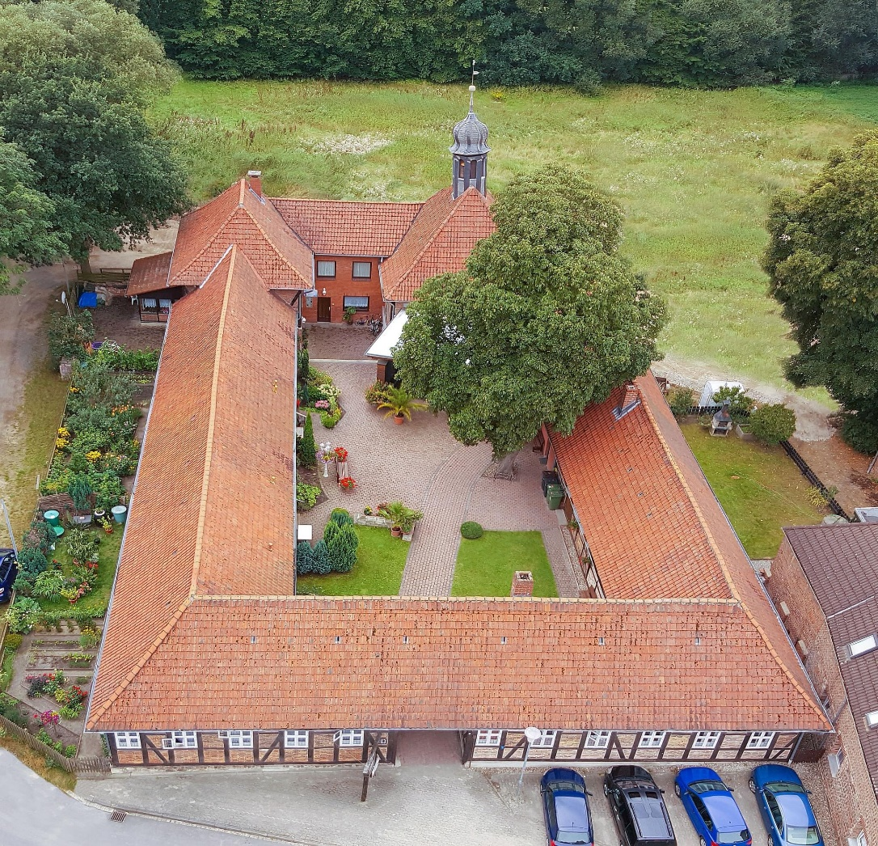
Wer sind wir, und was ist die Stiftskapelle?
Die EFG Schwülper, in der Nähe von Braunschweig hat 71 Mitglieder. Pastor ist Fabian Bromann.
Seit Beginn, 1946, trifft sich die Gemeinde in den Räumen des ehm. Hospital St. Gebharde.
Die Stiftsanlage wurde 1618 von Gebhardt von Mahrenholz gestiftet als Dank an Gott für die Genesung von schwerer Krankheit. 1726 wurde die Anlage durch eine Kapelle erweitert. 1970 wurde die Stiftung aufgelöst und die Anlage der EFG Schwülper übertragen

Slide 2
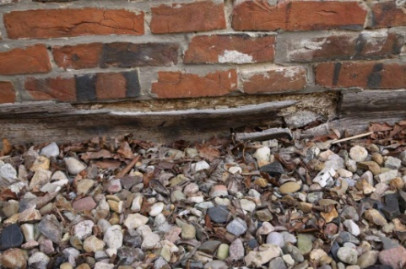
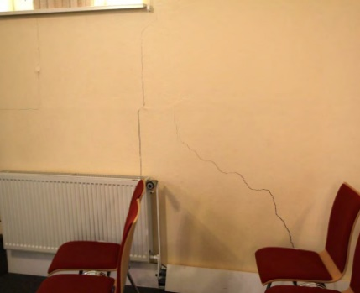
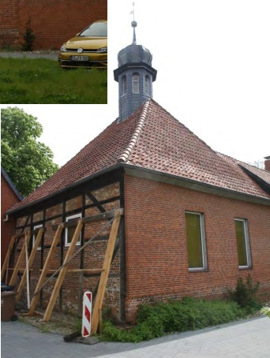
Altes Gebäude > Sanierungsbedarf
Im Bereich der Kapelle der Stiftsanlage besteht ein Sanierungsbedarf aufgrund absackender bzw. beschädigter Außenwände und notwendiger Ertüchtigungen im Bereich des Dachstuhls.
Schadensgutachten und Kostenschätzungen von Fachexperten erwarten Sanierungskosten von 445.000 EUR für die denkmalrechtlich genehmigte Sanierung der Kapelle.
Für die Finanzierung der Baumaßname haben wir uns um die Förderung von Dritten bemüht und derzeit Förder-Zusagen in der Höhe von 285.000 EUR erhalten. Damit kommen aktuell auf die Gemeinde Kosten in der Größenordnung von 160.000 EUR zu.
Durch die Unterstützung der Gemeinden des Landesverbandes möchten wir versuchen, die finanzielle Belastung für den Gemeindehaushalt zu reduzieren.

Slide 3
